Slide 1


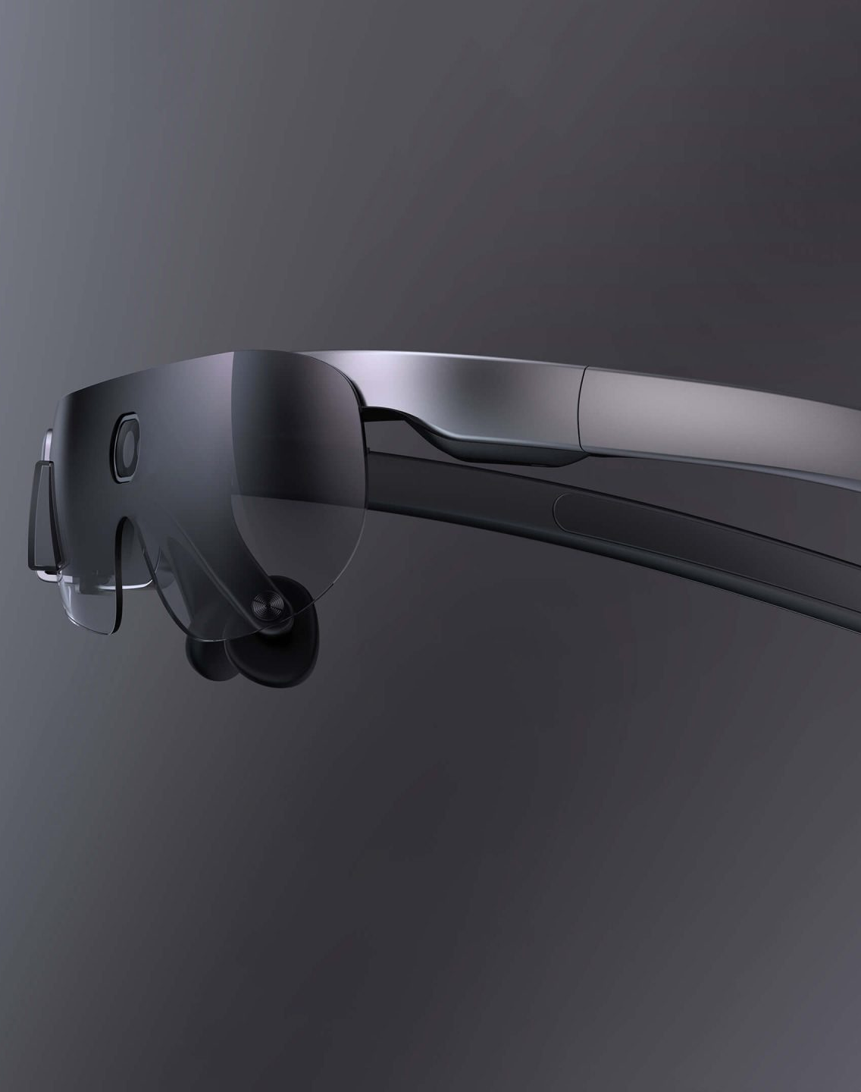
Технология дополненной реальности с использованием AR-очков
Трифонов Артём Юрьевич
ИГЭУ, 2 курс аспирантуры, Рынок НТИ - (Технет/Энерджинет)

Slide 2
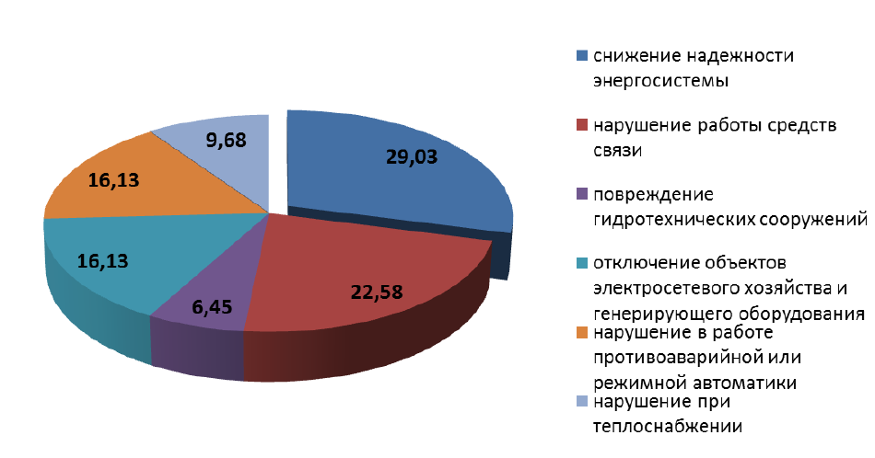
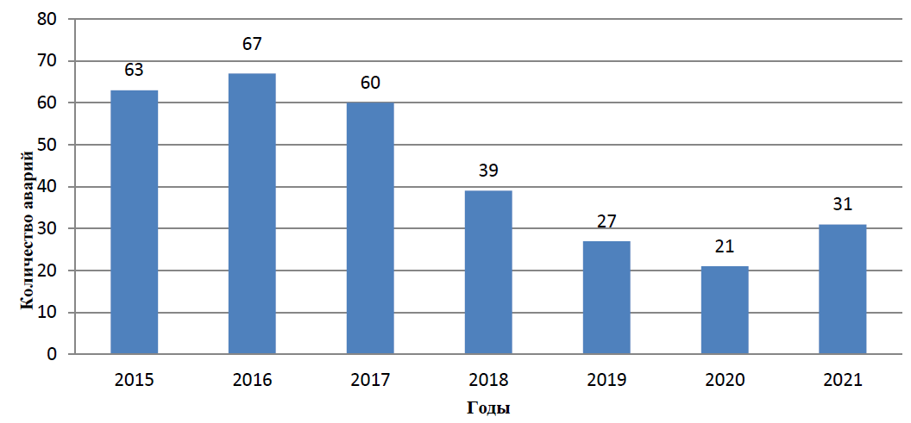
АКТУАЛЬНОСТЬ
Анализ причин аварий на энергоустановках, подконтрольных органам Ростехнадзора за 2021 год
Показатели аварийности в 2015-2021 гг.
Причины:
проектные ошибки, отклонения от проектов в процессе монтажа и эксплуатации оборудования;
нарушение в работе противоаварийной или режимной автоматики, обусловленное ошибочными действиями персонала;
и др.

Slide 3
ПРОБЛЕМА
Производственный травматизм и аварийность – серьезный вызов для энергетики России.
Причины ошибок оперативного персонала:
Субъективные: недостаток знаний и опыта, личностные качества.
Организационные: неудовлетворительный инструктаж, работы без допуска, нарушение норм охраны труда, неудовлетворительный контроль за работающими.

Slide 4


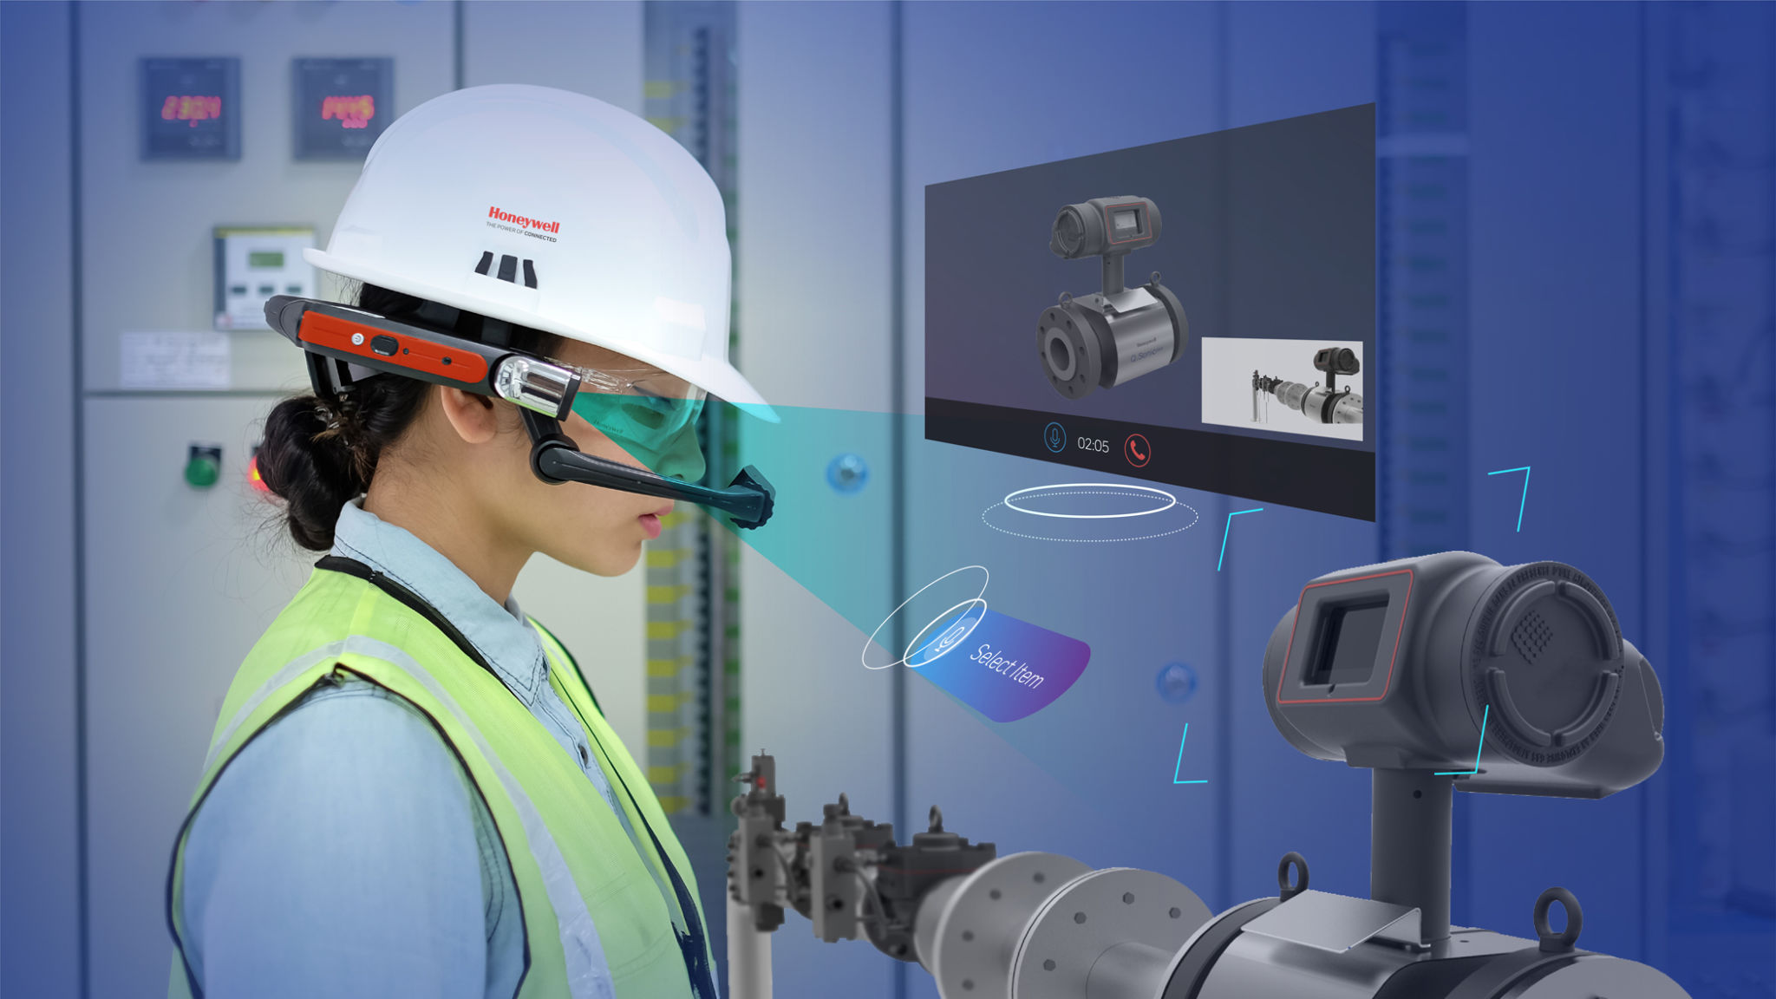





РЕШЕНИЕ
База данных
АРМ начальника участка
Сервер
Клиентское приложение
SCADA-система

Slide 5
РЕШЕНИЕ
Разработка клиентского ПО основана на следующих технологиях:
Unity – разработка 3D приложений.
Vuforia –дополненная реальность, компьютерное зрение и отслеживание.
Android SDK – разработка мобильных приложений для Android.
MAXST AR SDK – распознавание 3D объектов, SLAM навигация.

Slide 6
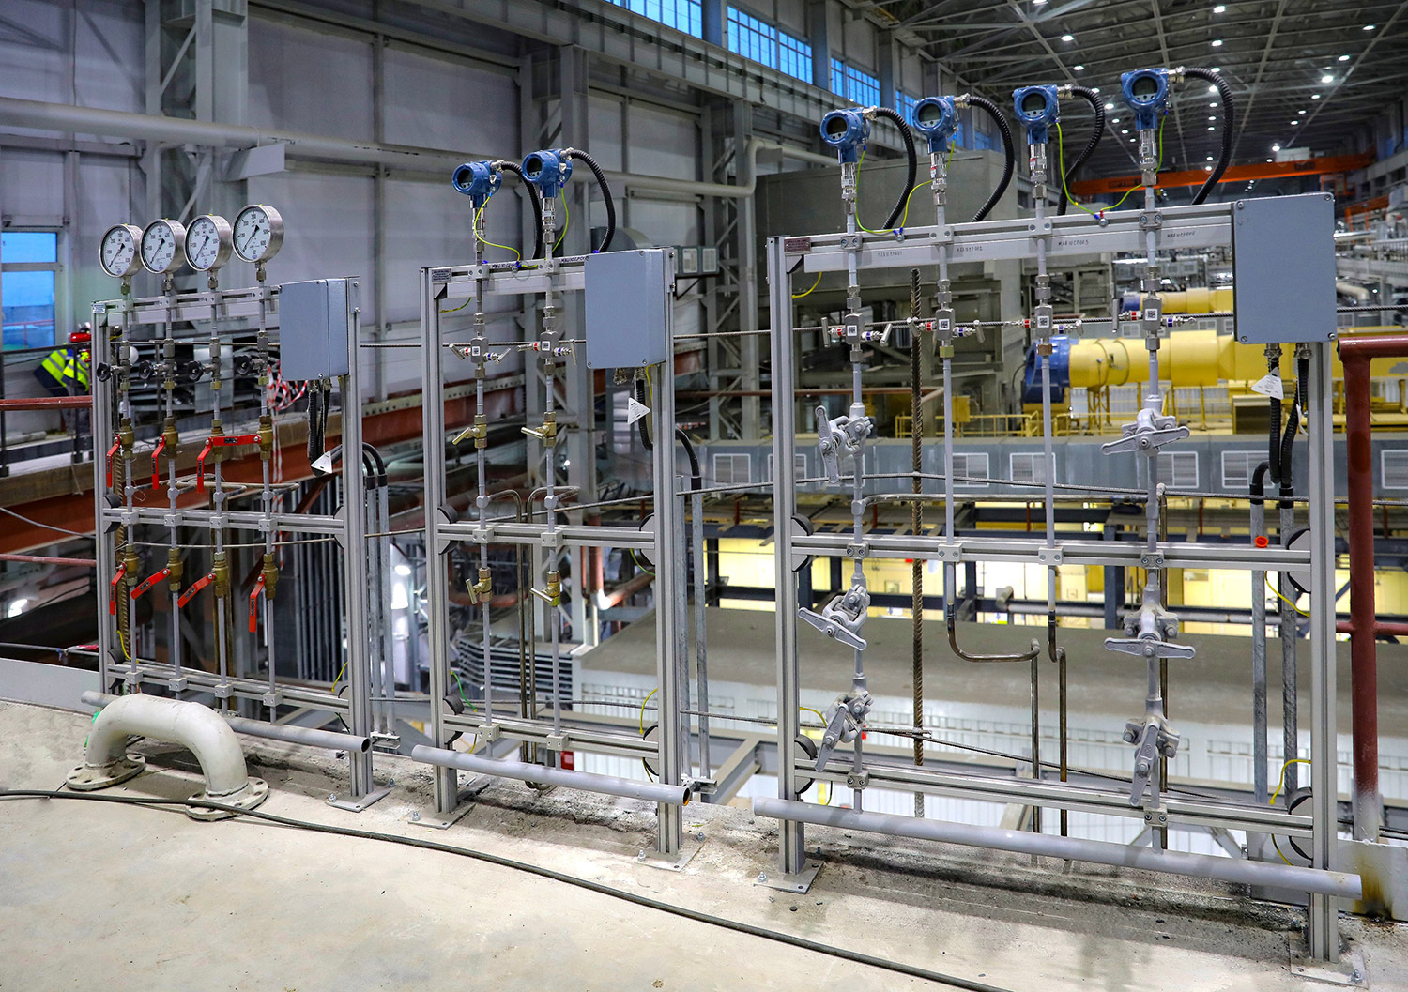
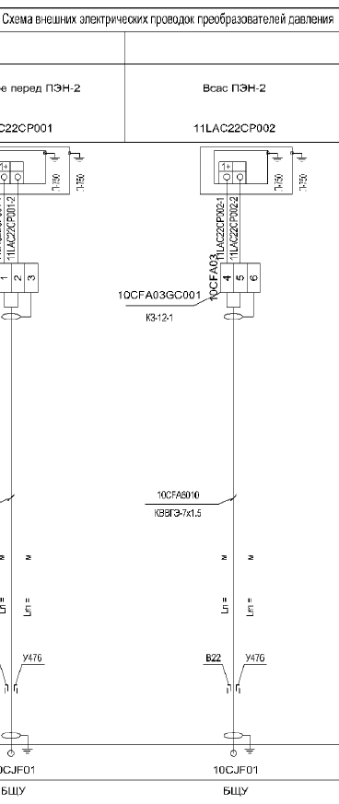
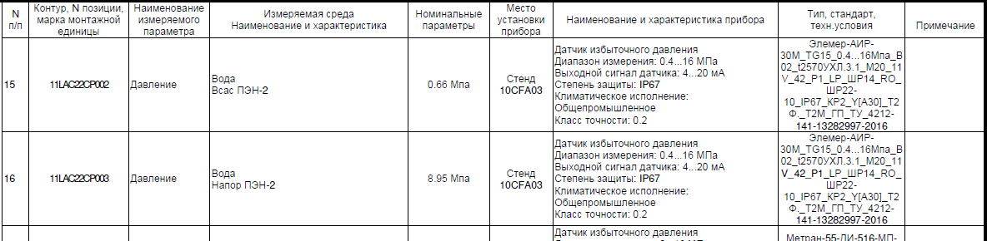
Позиция: | 11LAC22CP002
Тип: | Датчик изб. давления
Модель: | Элемер-АИР-30М
Ном. параметры | 0.66 МПа
Показать в проекте

Slide 7
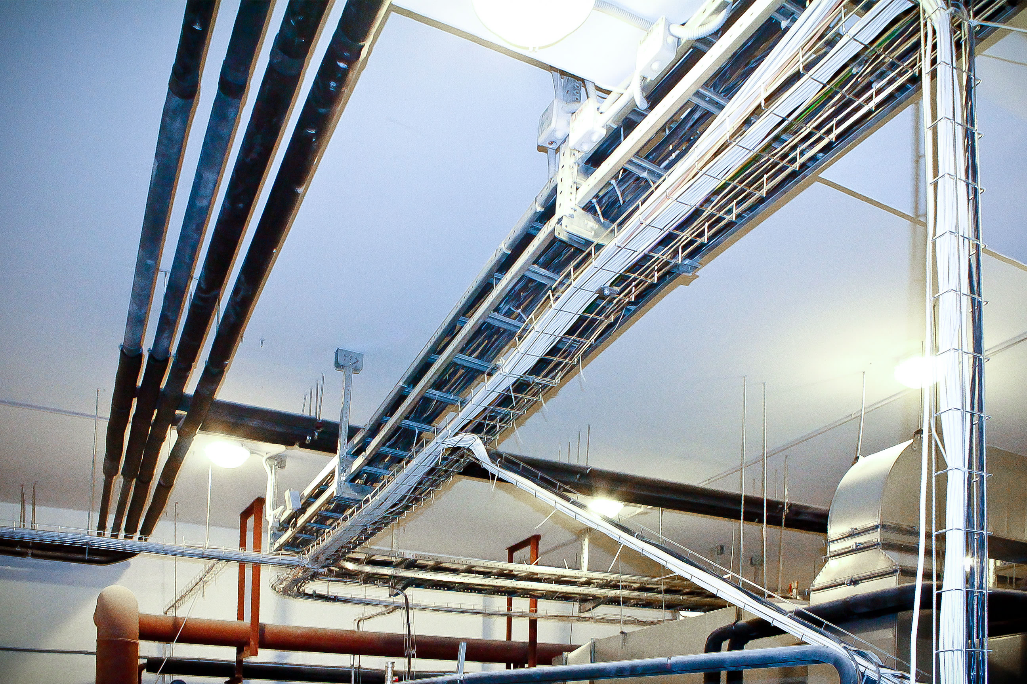
Контур: | 11LAC22CP001, 11LAC22CP002, 11LAC22CP003
Марка: | 10CFA6010
Откуда: | 10CFA03
Куда: | 10CJF01
Модель: | КВВГЭ
Показать в проекте

Slide 8
Оценка
Потенциала рынка
PAM
На стадии строительства и проектирования находятся 24 энергопредприятий, 5 нефтехимических предприятий, 42 НПЗ.
По оценке PAM – 950 клиентов.
570 млн. руб./год
524.4 млн. руб./год
TAM
432 энергопредприятий, 38 нефтехимических предприятий, 44 НПЗ, 365 инжиниринговых организаций.
По оценке TAM – 879 клиентов.
19.2 млн. руб./год
SAM
Всего на рынке VR/AR конкурентами обслуживаются 32 организации.
По оценке SAM – 32 клиента.
3 млн. руб./год
SOM
На начальном этапе мы готовы предложить свой продукт 5 клиентам.
По оценке SOM – 5 клиентов.
Оценка при среднегодовой стоимости лицензии в 600 тыс. руб.

Slide 9
Бизнес Модель
Недостатки существующих способов | Решение | Уникальное торговое предложение | Несправедливое преимущество (Секретный ингредиент от копирования) | Сегмент покупателей
- Увеличение затрат на подготовку и аттестацию персонала; - Не всегда уменьшает риски травматизма; - Сложность взаимодействия. | Улучшение взаимодействия работников с технологическим оборудованием за счёт интеграции AR технологий | - Возможность хранить и выводить информацию по всем устройствам, датчикам, приводам и т.д. (цифровой двойник объекта). - Возможность взаимодействия со SCADA-системой | Незначительная конкуренция. Уникальная разработка по требованиям предприятия к системе. Последующая поддержка, изменение и масштабирование системы. | - Эксплуатирующие организации. - Генерирующие компании. - Инжиниринговые компании. - Монтажные и наладочные организации
Существующие способы | Ключевые метрики | Концепция | Каналы продаж | Ранние последователи (что сподвигло искать новые решения)
- Ничего не менять; - Увеличение сроков обучения и подготовки персонала. | Прибыль Количество подписок за обучение Количество лицензий | Работники используют клиентское приложение и подключаются к AR очкам. Приложение взаимодействует с сервером и выводит соответствующую информацию. | Презентация/ КП для потенциальных инвесторов/партнеров. Публикации/сюжеты в СМИ. Презентации на отраслевых форумах/конференциях. Публикации в научно-технических журналах. Создание собственного сайта и продвижение его в поисковых системах | Предприятия с достаточно сложным и территориально распределённым объектом, с достаточно сложной системой автоматизации трудной для восприятия (чаще всего атомные станции, ГРЭС и т.д.)
Стуктура затрат |  |  | Денежные потоки
Поставка аппаратного обеспечения (сервер, сетевое оборудование и AR-очки) ЗП сотрудникам (программистам и наладчикам) Хостинг веб-сайта Маркетинг и продвижение в поисковых системах |  |  | оплаты за обучение сотрудника оплаты за подписку оплата за внедрение, наладку и тех. поддержку

Slide 10
Экономика проекта
Показатель | Как считать | Значение
NPV (ЧДД - чистый дисконтированный доход), тыс. руб. | Сумма дисконтированных денежных потоков | 1 946
IRR (ВНД - внутренняя норма доходности) |  | 35,6%
Расходы на проект (всего), тыс. руб. | Сумма расходов | 20 546
Средний доход в год, тыс. руб. | Среднее значение доходов | 4 430
Простой срок окупаемости проекта, лет | Расходы на проект/ средний доход в год | 4,6
Дисконтированный срок окупаемости проекта, лет |  | 5
Индекс доходности, % | средний доход в год/расходы на проект*100 | 21,6%

Slide 11






КОНКУРЕНТЫ
 |  |  |  |  |  | Наш продукт
3D макеты и стенды, тренажеры | Каталог готовых тренажеров | Демонстративные приложения и макеты | Макеты, визуализации, тренажеры | Тренажеры, виртуальная модель, интеграция информационной инфраструктуры | Платформа «ИКСАР», формирование инструкций и отчётности, «удаленный эксперт» | Информационная система, привязка 3D элементов к реальному миру, тренажеры, интеграция SCADA
1-1.8 млн. | 1.5 млн. | до 2 млн. | до 1 млн. | от 3.5 млн. | 1.4 млн. | до 1 млн.
Тип AR проекта
Цена, руб.

Slide 12
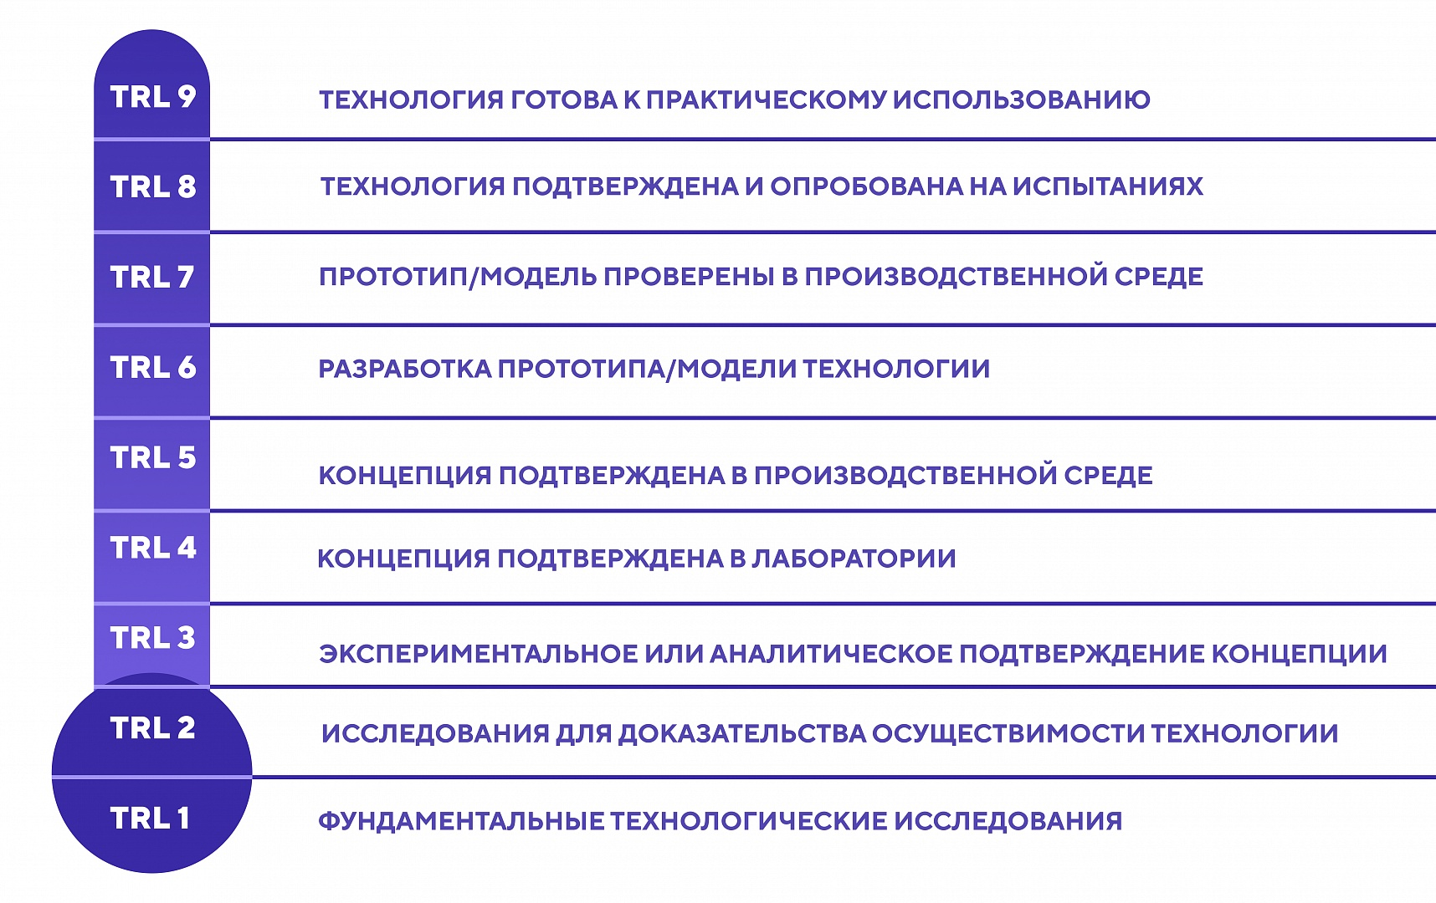
Текущее состояние проекта

Slide 13




План развития проекта
Подготовка и разработка:
Аналитика и маркетинговое исследование, разработка прототипа, тестирование.
Исследования:
Оптимизация и доработка, экономическая оценка, согласование правовых аспектов.
Запуск и пилотное внедрение:
Сертификация продукта,
контрактное производство,
вывод продукта на рынок.
Масштабирование и коммерциализация:
Увеличение продаж, маркетинг продукта, контрактное производство.
1.16 млн. руб.
0.94 млн. руб.
0.75 млн. руб.
0.45 млн. руб.
4 мес.
3 мес.
3 мес.
1
2
3
4
январь 2025
январь 2024
май 2024
июль 2024
ноябрь 2024
ИТОГО: 3.3 млн. руб.

Slide 14
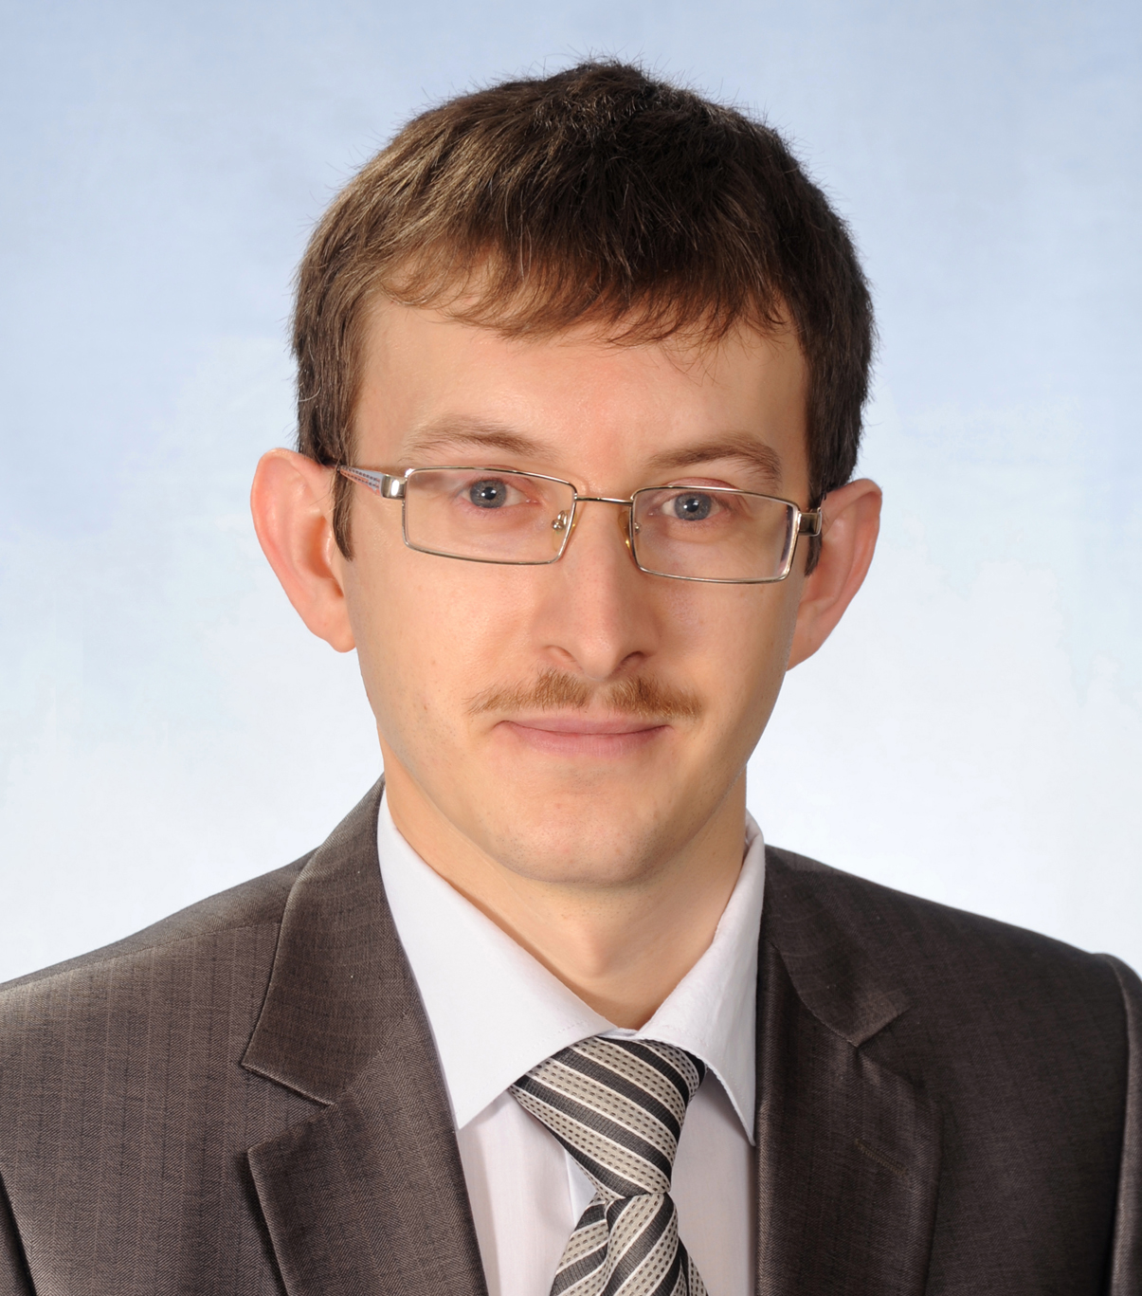
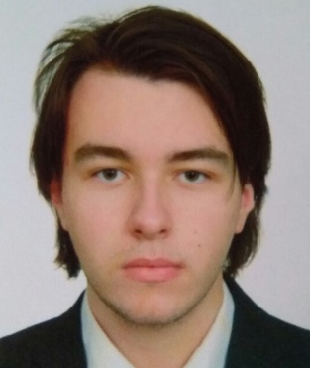
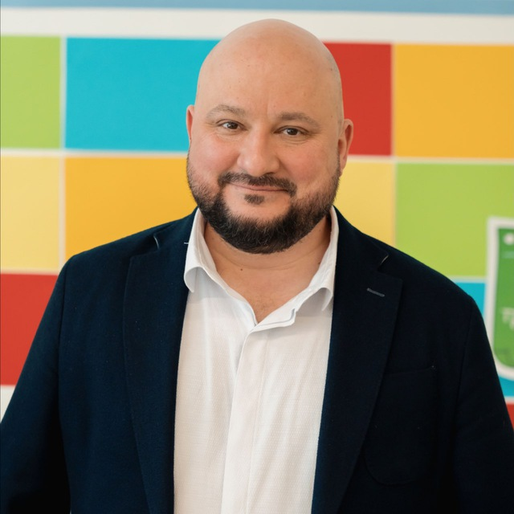
КОМАНДА
Антон Владимирович ГОЛУБЕВ
Научный руководитель
зав. каф. систем управления, доцент, к.т.н.
Артём Юрьевич ТРИФОНОВ
Лидер проекта
ассистент каф. систем управления, аспирант 2 курса
Тимур Иванович ТАРАКАНОВ
Трекер проекта
бизнес-эксперт, ментор, бизнес-тренер

Slide 15
Открой для себя новый мир с AR!
8(915)840-12-01

